Slide 1
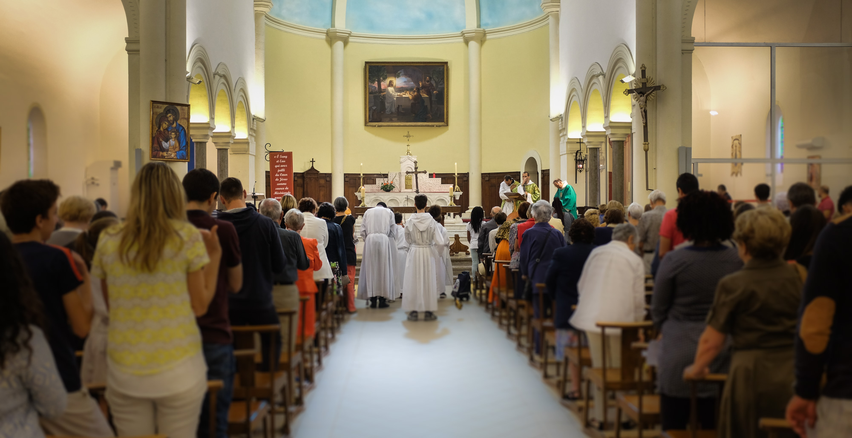
Paroisse des Disciples d’Emmaüs
Eglise St Cléophas

Slide 2
Visite de Mgr Turini, 4 juillet 2023
Découverte du territoire de la paroisse
Rencontre avec l’EAP
Goûter
Rencontre avec d’autres acteurs de la paroisse
Vêpres à 18h30 POUR TOUS

Slide 3
Les projets de travaux en cours
Création d’un lieu aux Sabines de type café chrétien ou maison d’Eglise pour avoir une présence catholique sur le haut du territoire de la paroisse (suite à la vente de St Jacques)

Slide 4
Les projets de travaux en cours
Construction de deux pièces de bureaux et stockage au-dessus de l’accueil et chapelle d’adoration (entrée de l’église).

Slide 5
Les projets de travaux en cours
1 chapelle été/hiver le long de la façade gauche de l’église d’au moins 50 places afin d’améliorer le confort des paroissiens pour les messes de semaine

Slide 6
Le sanctuaire de la Miséricorde Divine
Depuis octobre 2021, l’église St Cléophas est Sanctuaire de la Miséricorde divine
Tous les jours à 15h, chapelet de la Miséricorde

Slide 7
Le sanctuaire : les projets
Créer une fraternité missionnaire accompagnée par Fr. Jean-Emmanuel (missionnaire de la Miséricorde)
Renforcer l’écoute et l’accompagnement des personnes

Slide 8
La chapelle d’adoration St Michel
Entre 15 et 20 h d’adoration sont assurées chaque jour en 2023 grâce à une chaîne d’environ 150 adorateurs réguliers.

Slide 9
Adoration perpétuelle : objectifs
Augmenter le nombre d’heures quotidiennes → adoration continue
Renforcer l’équipe bénévole de gestion de la chapelle
Accompagner les adorateurs sur le plan spirituel (un enseignement mensuel)

Slide 10
L’accueil
Ouvert du lundi au vendredi de 9 à 12h et de 14 à 17h + le samedi après-midi.
L’accueil c’est : répondre au téléphone, orientation (notamment en vue des sacrements), un peu de vente, délivrance des certificats de baptême…

Slide 11
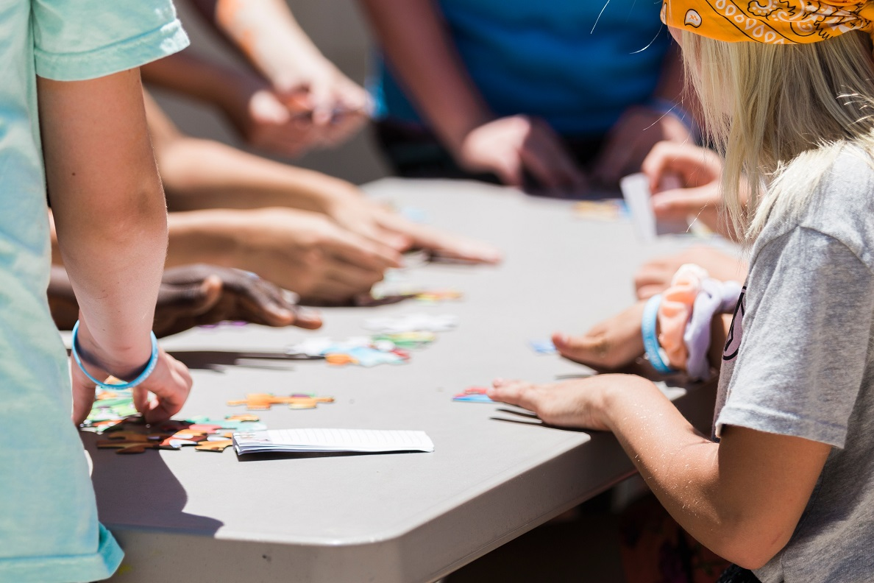
Le catéchisme
5 groupes et catéchistes pour 35 enfants
8 premières communions en 2023, 1 profession de foi
Les enfants viennent en majorité de l’école Ste Emilie à côté

Slide 12
Les aumôneries
Un groupe collège/lycée d’environ 15 jeunes
Environ 20 étudiants et jeunes pros
Une rencontre par mois avec les deux prêtres de la paroisse : échanges, prières, visionnage de films, etc.

Slide 13
Maison de Marie
37 filles de 6 à 17 ans, accueillies le samedi après-midi de septembre à juin, sous la responsabilité du Frère John de l’Eucharistie.
Temps de jeux, ateliers manuels ou artistiques, catéchèse et prière.
1 camp d’été, des sorties dans l’année.

Slide 14
Le catéchuménat
Groupe de 15 personnes environ, de 18 à 60 ans
1-3 baptêmes, 1-2 premières communions, 5-6 confirmations / an
Ajout d’un néophytat l’an prochain

Slide 15
Une école biblique à la rentrée
Travail sur des personnages bibliques (Ancien Testament)
Un rdv par semaine (lundi soir après la messe, a priori)
Une école à long terme

Slide 16
Les groupes de prière
Prière à St Michel tous les 29 du mois
Groupe Lève-toi avec de la louange tous les dimanches après-midi
Equipe du rosaire le 1er mardi du mois (13h)
Chapelet de l’enfant à naître le 1er samedi du mois

Slide 17
Le service de l’Evangile aux malades (SEM)
L’EHPAD Jean Péridier avec 2 messes et 1 célébration par mois. Visite des résidents en chambre.
L’EHPAD Couleurs du temps (aux Sabines) : 1 messe par mois, pas de visite des résidents.
Pas de visite aux malades de la paroisse par le SEM par manque de mobilité des bénévoles (âgées).

Slide 18
L’atelier d’Emma
Un groupe de paroissiennes se retrouve tous les mardis après-midi pour créer ensemble des objets religieux (chapelets notamment), mis en vente deux à trois fois dans l’année après les messes.

Slide 19
La messe à St Cléophas, c’est :
Tous les jours, avec en semaine, 20 fidèles réguliers
Une église pleine le dimanche (250-300 personnes) et 70 personnes à la messe anticipée du samedi soir
Avec les frères de St Jean tous les jeudis soir (avec vêpres à 18h), messe suivie de l’Heure Sainte (et possibilité de se confesser)

Slide 20
Le sacrement de la réconciliation
Deux grandes permanences pour la confession :
Le jeudi soir après la messe,
Le dimanche après-midi.

Slide 21
Les autres sacrements et célébrations
Environ 30 baptêmes de petits enfants par an.
Peu de mariages : moins d’une dizaine.
5-6 confirmations (jeunes).
Peu de funérailles.
Le sacrement des malades est proposé à l’assemblée une fois par an aux alentours du dimanche de la Santé. Et sur demande le reste de l’année.

Slide 22
La Renouveau charismatique
Un groupe du « Renouveau » a été mis en place dans la paroisse à l’initiative de Mgr Pierre-Marie Carré
Le renouveau charismatique est un mouvement de « Réveil catholique » qui insiste sur l'expérience personnelle avec Dieu, l'action du Saint-Esprit, ses dons ou charismes.

Slide 23
La place du Renouveau charismatique
Un groupe de prière lié au Renouveau charismatique se réunit tous les dimanches après-midi
Un noyau du Renouveau participe à l’animation des veillées de miséricorde
2 week-ends par an avec un intervenant issu du Renouveau

